Slide 1
METABOLİZMANIN DÜZENLENİMİ
>BESLENME / AÇLIK DÖNGÜSÜ<
Doç. Dr. Banu MANSUROĞLU
Kaynak: Lippincott Biyokimya - Denise Ferrier
Nobel Tıp Kitabevi

Slide 2
EMİLİM DURUMUNA GENEL BAKIŞ
Normal öğün sırasında besin alımı sonrası emilim iki-dört saatlik bir dönemde gerçekleşir. Bu aralıkta;
Plazma glikoz, aminoasit ve triaçilgliserol (TAG) miktarlarında geçici bir artış gözlenmektedir.
İntesinal, mukoza hücrelerince şilomikron içeriği sentezlenmektedir.
İnsülin salgılanmasında artış ve glukagon salınımında azalma ile birlikte yükselen glikoz ve aminoasit seviyelerine yanıt vermektedir.
Artan insülin/glukagon oranı ve dola­şımda bulunan substratların uygun ve hazır olmasını sağlayan emilim durumu, yakıt depolarını oluşturacak olan TAG ve glikojenin sentezi ile karakterize bir anabolik sürece yol açmakta ve protein sentezi arttırmaktadır.
Emilimin gerçekleştiği bu dönemde, tüm dokular glikozu yakıt olarak kullanır ve vücudun metabolik yanıtında, karaciğer, yağ dokusu ve beyin metabolizmasındaki değişiklikler baskın haldedir.

Slide 3
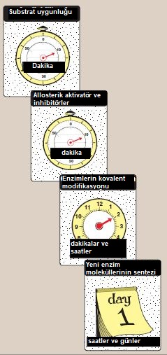
EMİLİM DURUMUNDA ENZİMATİK DEĞİŞİKLİKLER
Ara ürünlerin metabolik yolaklarda ilerleyişi 4 mekanizma ile kontrol edi­lir;
1)substrat varlığı
2)enzimlerin allosterik düzenlenimi
3)enzimlerin kovalent modifikasyonu
4)öncelikle transkripsiyonun düzenlenmesi yoluyla, enzim sentezinin uyarılması-baskılanması.
Her bir mekanizma, farklı bir zaman aralığında etkide bulunmaktadır ve vücudun geniş çeşitlilikteki fizyolojik durumlara uyumuna izin vermektedir.
Beslenme sırasında, bu düzenleyici mekanizmalar, glikojen, TAG ve protein şek­linde gerekli besinlerin tutulmasına olanak sağlamaktadır.
Yanıt zamanı, uyarının niteliğine göre ve dokudan dokuya göre değişebilir.

Slide 4
Allosterik Etkiler
Allosterik değişimler genelde hız kısıtlayıcı tepkimeleri içerir.
Örne­ğin; herhangi bir öğünü takiben, karaciğerde glikoliz fosfofruktoklnaz- 1’in allosterik aktivatörü olan fruktoz 2,6-bisfosfat'ın artışı ile uya­rılmaktadır. Buna karşılık, fruktoz 1,6-bisfosfataz’ın allosterik inhibitörü olan fruktoz 2,6-bisfosfat ile glukoneogenez inhibite edilmektedir.
Kovalent Modifikasyon ile Enzimlerin Düzenlenimi
Birçok enzim, proteinin özel serin, treonin veya tirozin kalıntılarına fosfat gruplarının eklenmesi veya çıkarılması ile düzenlenmektedir.
Emilim durumunda, enzimlerin çoğunun kovalent modifikasyon ile düzenlenimi defosforile yapısında gerçekleşir ve aktive olurlar. Ancak glikojen fosforilaz kinaz, glikojen fosforilaz ve adipoz dokunun hormona-duyarlı lipazı defosforile halde inaktiftirler.
Enzim Sentezinin Uyarılması ve Baskılanması
Enzim sentezindeki artış (uyanlma) veya azalma (baskılanma) oluşan enzimlerin etkinliğinin sağlanmasından ziyade aktif bölgelerin toplam miktarında değişikliklere yol açar. Bu yolla düzenlenen: enzimlere sıklıkla gelişimin yalnızca bir evresinde ve bazı fizyolojik koşullarda ihtiyaç duyulur.
Örneğin, beslenme durumunda, yükselen insülin düzeyleri anabolik metabolizmada yer alan asetil koenzim A (KoA) karboksilaz ve 3-hidroksi-3-metil- glutaril-koenzim A (HMG-KoA) redüktaz gibi anahtar enzimlerin sentezinde atışa neden olur.

Slide 5
KARACİĞER: BESİN DAĞILIM MERKEZİ
Karaciğer, venöz akımın barsak ve pankreasın genel dolaşımına girmeden hepatik portal vene doğru gerçekleşmesinden dolayı vücuda alınan besinlerin işlenme ve dağılım açısından benzersiz bir düzen sunar. Bundan dolayı, karaciğer, öğün sonrası emilen besinleri içeren kan ile yıkanır ve pankreas tarafından salgılanan insülin seviyeleri artar.
Emilim sürecinde, karaciğer, karbohidratları, lipidleri ve aminoasitlerin çoğunu almaktadır.
Besinler metabolize edildikten sonra depolanır veya diğer dokulara ulaştırılır. Böylece karaciğer, periferal dokular için besinlerin uygunluğunu sağlamak açısından geniş dalgalanmaları düzeltmeye çalışır.

Slide 6
Karbohidrat Metabolizması
Karaciğer normalde, glikozu kullanmaktan ziyade üretmektedir. Bununla birlikte, karbohidrat içeren bir öğün sonrası, karaciğer, portal sistem tarafından verilen her 100 g glikozun 60g’ı kalacak şekilde glikozun net üreticisidir. Kullanımdaki artış, hepatositlere glikoz taşınımının uyarımının bir sonucu değildir, çünkü bu işleyiş normalde hızlıdır ve glikoz taşıyıcısı (GLUT-2), insuline duyarlıdır. Buna karşın, hepatik glikoz metabolizması birbirini izleyen mekanizmalarca artırılmaktadır.
1.Glikoz Fosforilasyonunun Artışı
2.Glikojen Sentezinin Artışı
3.Heksoz Monofosfat Yolağında Aktivite Artışı (HMF)
4. Glikolizin Artışı
5.Glukoneogenezin Azalışı

Slide 7
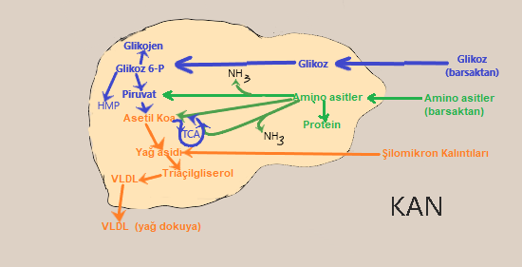
1.Glikoz Fosforilasyonunun Artışı
Hepatositlerin içindeki glikoz düzeylerinin yükselmesi (hücre dışı seviyelerinin artışının sonucu olarak) glukokinazın glikozu fosforilleyerek glikoz-6-fosfat oluşturmasına izin vermektedir.(Glukokinaz ürün inhibisyonuna yol açmaz.) Bu, hepatik glikoz seviyelerinin düşük olduğu emilim sonrası (açlık) duruma karşıttır ve glukokinaz glikoza karşı düşük affinitesinden dolayı büyük oranda baskındır.
İnsüline duyarsız GLUT-2-glikoz taşıyıcılarının bolluğundan dolayı, hepatositler tarafından glikozun alımı hız sınırlayıcı bir durum değildir.

Slide 8
2.Glikojen Sentezinin Artışı
Glikoz 6-fosfatın glikojene dönüşümünde defosforilasyon ve allosterik efektör olan glikoz 6-fosfatın uygunluğunun artışı sonucu glikojen sentazın aktivasyonu tarafından kolaylaştırılır.

Slide 9
3.Heksoz Monofosfat Yolağında Aktivite Artışı (HMF)
Emilim durumunda hepatik lipogenez esnasında NADPH’ın aktif kullanımı ile birlikte glikoz 6-fosfatın artışı HMF’ı uyarmaktadır. Bu yolak, karaciğer tarafından metabolize edilen glikozun %5-10'luk miktarı için tipiktir.

Slide 10
4. Glikolizin Artışı
Karaciğerde, glikozun glikolitik metabolizması sadece karbohidratça zengin bir öğün sonrasını izleyen emilim döneminde anlamlıdır. Glikozun asetil KoA’ya çevrimi, pirüvat kinaz gibi glikozun düzenleyici enzimlerinin artan aktivitesinin sonucu olarak insülin/glukagon oranının yükselmesiyle uyarılmaktadır. Pirüvatı Asetil KoA’ya dönüştüren Pirüvat dehidrogenaz (PDH), pirüvatın PDH kinazı inhibe etmesinden dolayı aktiftir (defosforile). Asetil KoA ya yağ asidi sentezi için kullanılır ya da trikarboksilik asit (TCA) siklusunda gerçekleşen oksidasyon yoluyla enerji sağlar.

Slide 11
5.Glukoneogenezin Azalışı
Emilim durumunda glikoliz uyarılırken glukoneogenez azalır.
Enzim aktivitesi için önemli bir allosterik aktivatör olan asetil KoA’nın düşük düzeylerinden dolayı, glukoneogenezin ilk basamağını katalizleyen Pirüvat karboksilaz büyük oranda inaktiftir.
Yüksek insülin/glukagon oranı fruktoz 1,6-bisfosfataz gibi diğer glukoneojenik enzimlerin inaktivasyonunda rol oynar. Bu dönemde glikojenoliz azalmaktadır.

Slide 12
Yağ Metabolizması
1. Yağ Asidi Sentezinde Artış
Karaciğer yağ asitlerinin de novo sentezi için öncelikli dokudur. Bu yolak vücudun enerji ihtiyacını aşan düzeyde kalorili diyet alınmış olan emilim döneminde meydana gelir. Yağ asidi sentezi, substrat varlığında veya asetil KoA karboksilazın defosforilasyonu yada allosterik aktivatör olan sitratın aktive edilmesi sonucu gerçekleşir. Bu enzim yağ asidi sentezinin hız kısıtlayıcı basamağı olan asetil KoA’dan, malonil KoA oluşumunu katalizler. !!!!! Yağ asidi oksidasyonu bu aşamada malonil KoA ile inhibe edilir.!!!!

Slide 13
2.TAG Sentezinin Artışı
TAG sentezi, asetil KoA’dan de novo sentezi ve kandan alınan şilomikron kalıntılarının TAG içeriklerinin hidrolizinden elde edilen yağ açil KoA ile desteklenmektedir.
Glikozun glikolitik metabolizması TAG sentezi için merkezi konumda olan gliserol 3-fosfatın oluşumunu sağlar. Karaciğer, TAG’ı, özellikle yağ ve kas dokusu gibi ekstrahepatik dokularca kullanılmak üzere kana salınan çok-düşük-yoğunluklu lipoprotein (VLDL) parçacıklarının içine paketler.

Slide 14
Aminoasit Metabolizması
1. Amino Asit Yıkımının Artışı
Emilim sürecinde, karaciğerin protein ve diğer azot içeren bileşiklerin sentezinde kullanacağı miktardan daha çok aminoasit oluşmaktadır. Aşırı miktardaki amino asit depolanmaz fakat protein sentezinde kullanılmak üzere tüm dokulara salınmaktadır ya da karbon iskeletlerini oluşturacak şekilde, pirüvat, asetil KoA veya TCA siklusu ara ürünlerine yıkılmakta, deamine edilmektedirler. Bu metabolitler enerji eldesi için okside edilebilir veya yağ asidi sentezinde kullanılır. Karaciğer, dallı zincirli aminoasitler olan lösin, izolösin ve valinin yıkılımını sınırlı sayıda yapabilir. Karaciğerde değişime uğramadan geçerler ve tercihen kasta metabolize olurlar.

Slide 15
2. Protein Sentezinin Artışı
Vücut glikojen veya TAG depolarını oluşturduğu yolla proteini depolayamaz. Bununla birlikte, bir önceki emilim sonrası dönemde yıkılan proteinlerin yerine koymak için emilim sürecinde hepatik protein sentezinde geçici bir artış meydana gelir.

Slide 16
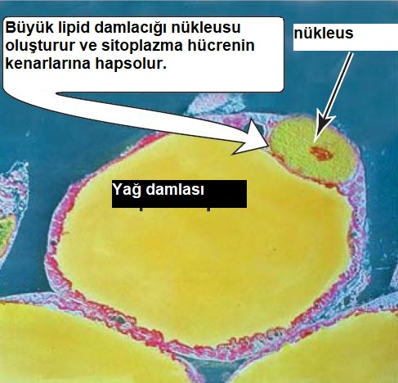
YAĞ DOKU: ENERJİ DEPOLAMA YERİ
Yağ doku karaciğere yakıt moleküllerini dağıtabilen ikinci dokudur.
70 kg olan bir erkeğin yağ dokusu yaklaşık 14 kg’dır yani toplam kas kitlesinin yarısı kadar yağ dokusuna sahiptir.
Obez kişilerde yağ doku toplam kilonun %70’ini geçebilir.
Bir yağ hücresi hacminin neredeyse tamamını bir TAG damlacığı oluşturabilir.

Slide 17
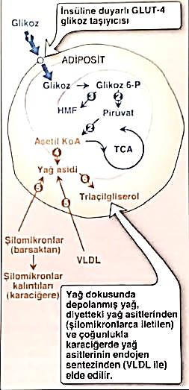
Karbohidrat Metabolizması
GLUT-4 ile glikozun yağ hücresine girişi kandaki insülin konsantrasyonuna duyarlıdır. Emilim döneminde, dolaşımdaki insülin seviyelerinin artışı yağ hücrelerine glikoz akışı ile sonuçlanır.
1.Glikoz Taşınmasının Artışı
Hücre içi glikozun artışı glikoliz oranının yükselmesi ile sonuçlanır. Yağ dokusunda, glikoliz, TAG sentezi için gerekli olan gliserol fosfat desteği sağlayarak sentez görevi üstlenmektedir.
2.Glikolizin Artışı
Yağ dokusu glikozu, yağ asidi sentezinde esansiyel olan NADPH’ın üretildiği ve HMF adı verilen yolak ile metabolize edebilir. Bununla birlikte, insan yağ dokusunda yağ asitlerinin başlıca kaynağı de novo sentez değildir.
3.HMF Aktivitesinde Artış

Slide 18
Yağ Metabolizması
İnsan yağ dokusunda asetil KoA’dan yağ asitlerinin De novo sentezi, aç olan kişilerin beslenme hali dışında, düşük seviyededir. Bunun yerine, lipid depolarına katılan yağ asitlerinin çoğu diyette bulunan yağlardan (şilomikronlar şeklinde) ve daha az miktarda ise karaciğerdeki VLDL’den sağlanır.
1. Yağ Asitlerinin Sentezinin Artışı
Lipid içeren bir öğün sonrası, şilomikronlardaki TAG’ın hidrolizi ve VLDL yağ dokusuna yağ asitlerini kazandırır. Bu ekzojen yağ asitleri hücre dışı bir enzim olan ve birçok dokunun, özellikle yağ ve kas dokusunun, kapiller duvarına bağlı olarak bulunan lipoprotein lipaz etkisiyle salınırlar. Yağ hücrelerinde gliserol kinaz enziminin olmaması nedeniyle TAG sentezinde kullanılan gliserol 3-fosfat, glikoz metabolizmasından sağlanmak zorundadır. Böylece, beslenme durumunda, artan glikoz ve insülin seviyeleri, tüm karbonları glikoz tarafından sağlanan TAG’ın depolanmasını sağlar.
2.TAG Sentezinin Artışı
Artan insülin seviyeleri hormona duyarlı lipazın defosforile halde olmasını sağlar. Böylece beslenme durumunda TAG yıkımı inhibe edilir.
3.TAG Yıkılımının Azalışı

Slide 19
DİNLENME ESNASINDA İSKELET KASI
Kasın enerji metabolizması, kas kasılmasına eşlik eden ATP ihtiyacı ile ilgili önemli değişikliklere yanıt verebilmektedir.
Dinlenme durumunda, kas vücut oksijeninin %30'undan sorumlu iken, şiddetli egzersizde bu oran toplam vücut oksijen tüketiminin %90’ına ulaşmaktadır. Geçici anaerobik glikoliz dönemleri olmasına karşın iskelet kasının oksidatif bir doku olduğu görülmektedir.
Kalp kası sürekli aktif iken, iskelet kası gereksinim olduğunda aralıklı olarak kasılır.
Kalp tamamen aerobik metabolizmaya sahiptir.
Kalp, glikojen veya lipid gibi göz ardı edilebilir enerji depolarını içermektedir. Bu nedenle, miyokard enfarktüsü gibi damarsal desteğin kesintiye uğradığı durumlarda miyokardiyal hücrelerde hızlı ölüm gözlenmektedir.
Kalp kası iskelet kasından üç önemli yolla ayrılmaktadır
Kalp kası, yağ asitleri, glikoz ve keton cisimlerini yakıt olarak kullanır.

Slide 20
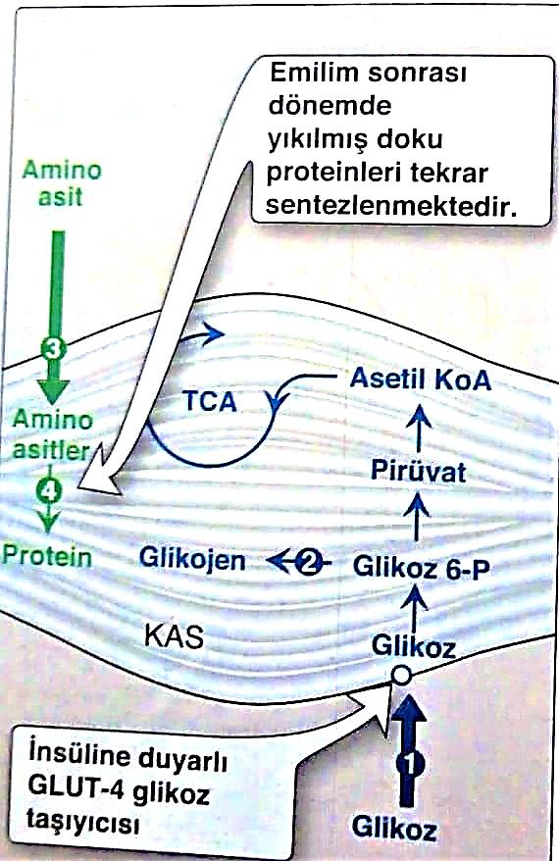
Karbohidrat Metabolizması
Karbohidratça zengin öğün sonrası, plazma glikoz ve insulin seviyesinde geçici yükselmeler kas hücresine GLUT-4 aracılığı ile glikoz girişini artırır. Glikoz, hekzokinaz tarafından glikoz 6-fosfata fosforillenir ve hücreler için gerekli olan enerjiyi sağlamak üzere metabolize edilir. !!!!! Açlık durumunda yağ asitleri ve keton cisimleri istirahatteki kas için başlıca yakıtlardır.!!!!
1.Glikoz Taşınmasının Artışı
Artan insülin/glukagon oranı ve glikoz 6-fosfatın varlığı, özellikle egzersiz sonrası glikojen depoları azaldığında, glikojen sentezini destekler.
2.Glikojen Sentezinde Artış

Slide 21
Yağ Metabolizması
Lipoprotein lipaz etkisiyle yağ asitleri şilomikronlar ve VLDL’den salınırlar. Bununla birlikte, glikozun öncelikli enerji kaynağı olduğu beslenme durumlarında, yağ asitleri kas için ikincil derecede önemi olan yakıtlardır.

Slide 22
Aminoasit Metabolizması
Protein içeriği fazla olan bir öğün sonrası gerçekleşen emilim sürecinde amino asit alımı ve protein sentezinde ani bir artış gözlenir. Bu sentez, önceki öğünlerden itibaren yıkıma uğrayan proteinlerin yerini alır.
1.Protein Sentezinin Artışı
Kas, yıkılmaları için gerekli olan transaminazı içerdiği için dallı-zincirli amino asitlerin başlıca parçalanma yeridir. Dallı-zincirli amino asitler olan, lösin, izolösin ve valin karaciğer metabolizmasından kaçarlar, protein sentezi için ve enerji kaynağı olarak, kullanılacakları kas tarafından alınırlar.
2.Dallı-zincirli Amino Asitlerin Alımının Artışı

Slide 23
BEYİN
Beyin, erişkinlerde vücut ağırlığının yalnızca %2’sini oluşturmasına karşın, dinlenme esnasında vücudun bazal oksijen tüketiminin %20’sinden sorumludur.
Vücudun tüm organlarının düzgün bir şekilde çalışması için hayati bir önem taşıdığından beynin yakıt ihtiyaçlarına özel bir öncelik verilir.
Enerji sağlayan maddeler, beyindeki kan damarlarını kaplayan endotel hücrelerini geçebilmelidirler (kan-beyin bariyeri). Normalde, beyin için öncelikli yakıt glikozdan sağlanır.
Not:Eğer kan glikoz düzeyi ortalama 40 mg/100ml’nin altına düşerse (normal açlık kan glikozu70 -99 mg/1OO ml), beyinsel fonksiyonlar bozulur. Kısa sureli de olsa,eğer hipoglisemi meydana gelirse, şiddetli ve potansiyel geri dönüşümsüz beyin hasarına neden olabilir.
Açlık esnasında, glikoza bağımlılığın azalması, keton cisimlerinin yakıt olarak beyin için önemli bir rol oynamasına yol açar.

Slide 24
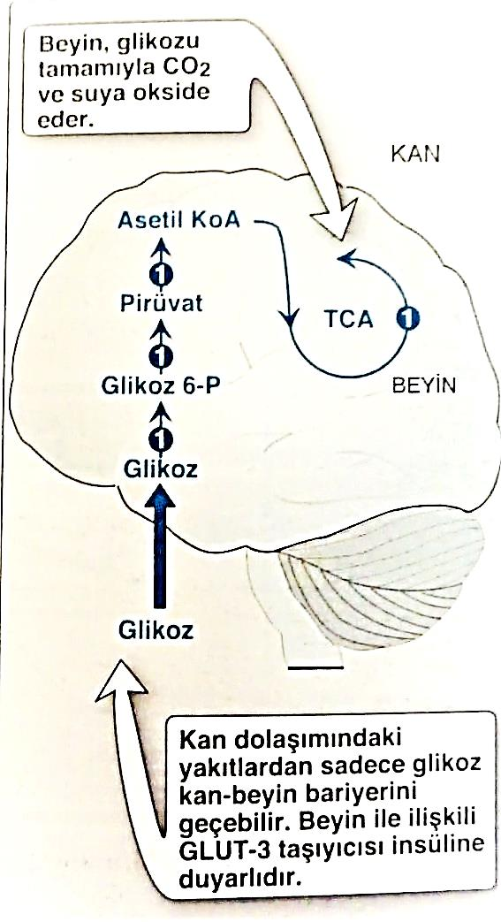
Karbohidrat Metabolizması
Beslenme durumunda, yaklaşık 140 g/gün miktarındaki kısmı, CO2 ve H2O’ya kadar tamamen okside edilen glikozu beyin özellikle yakıt olarak kullanır. Beyin önemli düzeyde glikojen depoları içermediğinden, kan glikozunun var olup olmamasına tamamen bağımlıdır.

Slide 25
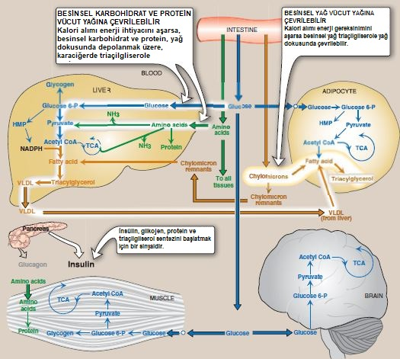
Yağ Metabolizması
Beyin anlamlı sayılacak miktarda TAG deposuna sahip değildir ve dolaşımda bulunan yağ asitleri albümine bağlı olmalarından dolayı kan-beyin bariyerini yeterli düzeyde geçemeyip, enerji üretimine küçük miktarlarda katkı verebilirler.

Slide 26
AÇLIK DURUMUNA GENEL BAKIŞ
Emilim dönemi sonrası, gıdalar sindirilmezse açlık başlar. Yeterli gıda alınamaması sonucu oluşan açlık, hızlı kilo kaybetme isteği veya travma, cerrahi, kanser ya da yanık gibi benzeri bazı klinik durumlara bağlı gelişen kişinin yemek yiyememe durumuyla ilişkili olarak ortaya çıkar.
Besin eksikliğinde, glikoz, amino asit ve TAG’a ait plazma seviyelerinde azalma, insülin salgılanmasında düşüş ile glukagon salınımında artışı tetikler. İnsülin/glukagon oranı ve dolaşımdaki uygun maddelerin azalması, TAG, glikojen ve protein yıkımı ile karakterize katabolik süreç olan, besin yoksunluğu dönemini başlatır.
Karaciğer ile yağ doku, kas ve beyin arasında madde değişiminin hareketliliği öncelikli olarak iki özel durumun rehberliğinde gerçekleşir:
1) Beyin, eritrositler ve diğer glikoza ihtiyacı olan dokular için gereken enerji metabolizmasının sürdürülmesi için yeterli plazma glikoz seviyelerinin sağlanması
2) Yağ dokudan yağ asitlerinin ayrılma gerekliliği ve karaciğerden keton cisimlerinin sentez ve salınımı ile diğer dokulara enerji desteğinin verilmesi.

Slide 27
Açlık döneminin başlangıcında 70 kg’lık normal özelliklere sahip bir erkekte;
Yağ:15 kg =135,000 kcal Protein: 6kg = 24,000 kcal
Glikojen: 0.2 kg = 800 kcal metabolik yakıt durumu yaklaşık bu değerlerdedir.
Sadece yağ depoları 3 aylık enerji gereksinimini karşılayabilecek düzeydedir.
Ayrıca protein bir enerji kaynağı olarak listeye dahil edilse de, vücudun yapısal bileşeni olmak, bir enzim yapısında bulunmak gibi benzeri fonksiyonlara ayrıca sahiptir. Bundan dolayı, vücut proteinin yalnızca üçte biri, yaşamsal fonksiyonlardan ödün vermeyecek şekilde enerji üretiminde kullanılabilir.
1.Yakıt Depoları

Slide 28
Açlıkta enerji metabolizması yolaklarına ara ürünlerin ilerleyişi dört mekanizma ile kontrol edilir:
substrat varlığı
enzimlerin allosterik düzenlenimi
enzimlerin kovalent modifikasyonu
enzim sentezinin uyarılması-baskılanması.
Emilim döneminde tanımlananlara göre, açlık sürecinde gözlemlenen metabolik değişimler genelde zıt olmaktadır.
Örneğin, enzimlerin çoğu defosforile edilerek kovalent modifikasyon ile düzenlenir ve beslenme esnasında aktif iken, açlık döneminde fosforile halde ve aktif durumdadır. Üç istisna ise şöyle sıralanabilir; defosforile halde inaktif olan, glikojen fosforilaz, glikojen fosforilaz kinaz, ve yağ dokunun hormona-duyarlı lipazı
Açlık sürecinde, gerekli maddeler besin ile karşılanamamaktadır; fakat, depoların ve/veya dokuların yıkımından elde edilebilirler.
Örneğin, lipoliz ile yağ asitlerinin salınımı ve yağ doku TAG’nden serbestleşen gliserol ile proteoliz sonucu kaslardan salınan amino asitlerden.
2. Açlıkta Enzimatik Değişiklikler

Slide 29
1. AÇLIKTA KARACİĞER
Öncelikli rolü; sentez ile kan glikozunu korumak ve diğer organların kullanabilmesi için gereken yakıt moleküllerinin dağıtımını sağlamaktır. Bu sayede ”hepatik metabolizma” ve “ekstrahepatik” veya “periferal" metabolizmadan bahsetmek mümkün hale gelmektedir.
Karbohidrat Metabolizması
Karaciğer, açlık döneminde beyin ve glikoza gereksinimi olan diğer dokularla ilgili enerji metabolizmasının devamlılığını sağlamak adına kan glikozu seviyesini korumak için öncelikle glikojen yıkımını, sonra glukoneogenezi kullanır.

Slide 30
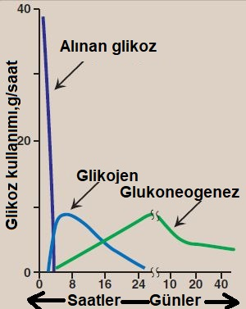
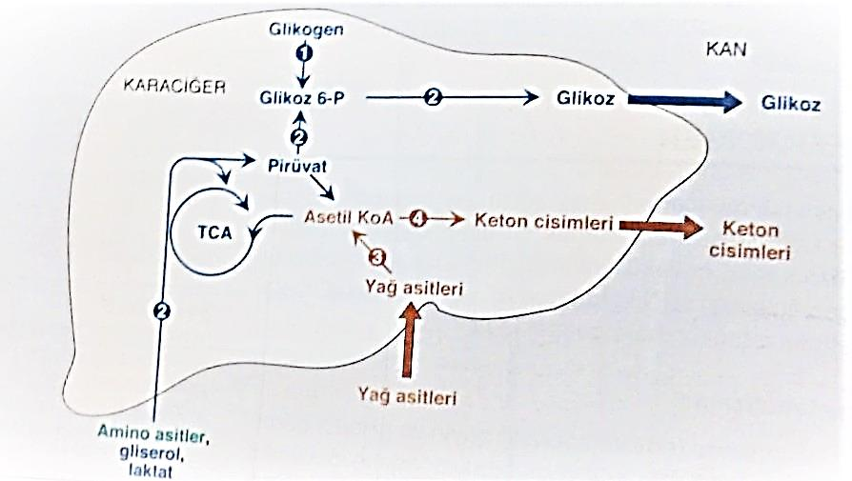
1.Glikojen Yıkımının Artışı
100 g. glikoz alımından sonraki kan glikozunun kaynaklarını göstermektedir. Kısa emilim dönemi sırasında, besin olarak alınan glikoz, kan glikozunun başlıca kaynağıdır. Bir kaç saat sonra, glukagon salgılanmasında artış ve insülin salınımında azalmaya yol açacak derecede kan glikozu seviyelerinde düşüş gözlenir. Glukagon/insülin oranının artışı, glikojen fosforilazın fosforilasyonundan dolayı, karaciğer glikojen depolarının hızlıca mobilizasyonuna neden olur.
Açlığın 10-18 saatlik sürecinde karaciğer glikojeninin tükenme noktasına gelmesi söz konusudur; bu yüzden, hepatik glikojenoliz erken açlık durumuna geçici yanıt olarak gerçekleşir. Açlık esnasında, karaciğerin tüm metabolik yanıtının bir parçası olan glikojen yıkımını gösterir.

Slide 31
2.Glikoneogenezin Artışı
Glikozun sentezi ve dolaşıma salınımı, açlık sırasındaki yaşamsal hepatik fonksiyonlardır.
Glukoneogenez için gerekli karbon iskeletleri öncelikli olarak glukojenik amino asitler, kas laktatı ve yağ doku gliserolünden kaynaklanır.
Glukoneogenez, tercihen fruktoz 1,6-bisfosfatazın aktivasyonu -inhibitörü olan, fruktoz 2,6-bisfosfatta gerçekleşen düşüş nedeniyle- ve glukagon tarafından fosfoenolpirüvat (PEP) karboksikinazın uyarılması ile, son öğünden 4—6 saat sonrasında ve karaciğer glikojen depolarının boşalması sonucunda tam aktive olur.
Glukoneogenez, hem gece boyu yaşanan hem de uzun süreli açlık sırasında kan glikozu düzeyinin korunmasında başlıca rolü üstlenir.

Slide 32
Yağ Metabolizması
1. Yağ Asidi Oksidasyonunun Artışı
AMP-aktive protein kinaz (AMPK) ile asetil KoA karboksilazın fosforilasyonundan dolayı malonil KoA düzeylerindeki düşüş, karnitin palmitoil transferaz-1 (CPT-1) üzerindeki engeli kaldırarak, ß-oksidasyonun gerçekleşmesine izin verir.
Yağ asidi oksidasyonu, glukoneogenez için gerekli olan NADH ve ATP’nin elde edilmesini sağlar.]

Slide 33
2. Keton Cisimierinin Sentezinin Artışı
Karaciğer, kendisinin yararlanamadığı ancak periferal dokularca yakıt olarak kullanılan, 3-hidroksibutirat başta gelmek üzere, keton cisimlerinin sentez ve salınımını gerçekleştirebilen tek organdır.
Ketogenez, yağ asit metabolizması tarafından üretilen asetil KoA miktarı TCA siklusunun oksidatif kapasitesini aşarsa tercih edilir.
Ketogenez ile, yağ asidi oksidasyonunun devamını sağlamak için gerekli olan KoA salınmaktadır.
Ketogenez açlığın ilk günlerinde başlar.
Suda çözünebilen keton cisimlerinin dolaşımdaki varlığı, kandaki düzeyleri yeterli hale geldiğinde, beyin dahil olmak üzere birçok doku tarafından, açlık döneminde, yakıt olarak kullanılabilmeleri açısından önemlidir. Bu durum, amino asitlere ait karbon iskeletlerin glukoneogenez için gerekliliğini azaltır ve böylece esansiyel proteinler korunur.
Keton cisimleri organik asitlerdir ve yüksek miktarlara ulaştıklarında ketoasidoza yol açarlar.

Slide 34
2. AÇLIKTA YAĞ DOKU
Karbohidrat Metabolizması
Glikoz, insüline-duyarlı GLUT-4 aracılığı ile yağ doku hücrelerine taşınır ve dolaşımdaki düşük insülin seviyelerinden dolayı daha sonraki metabolizması baskılanır. Bu durum yağ asidi ve TAG sentezinin azalmasına yol açar.

Slide 35
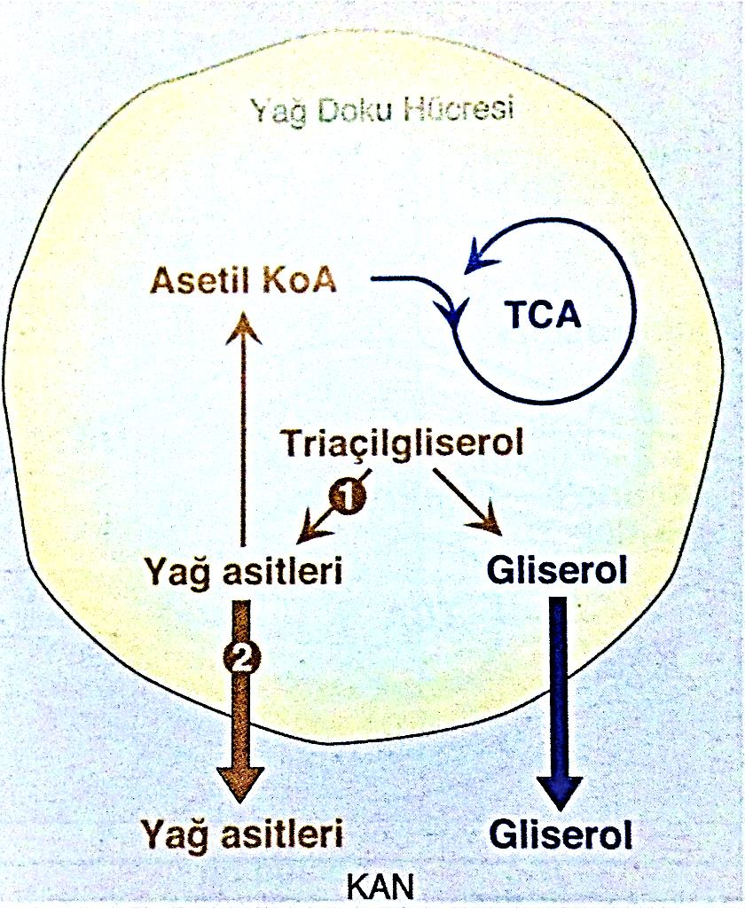
Yağ Metabolizması
Hormona-duyarlı lipazın aktivasyonu ve depo TAG’ın hidrolizi, epinefrin ve özellikle de norepinefrin isimli katekolaminlerin düzeylerindeki yükselme sonucunda artış göstermektedir. Yağ dokuda sempatik sinirlerin sonlandığı yerden salınan bu bileşikler, hormona-duyarlı lipazın fizyolojik açıdan önemli aktivatörleridir.
Not: Glukagon, lipazı ayrıca aktive etmektedir.
1. TAG Yıkımında Artış
2.Yağ Asitlerinin Salınımında Artış
Depo TAG’In hidrolizinden elde edilen yağ asitleri, öncelikle kana salınırlar. Albumine bağlanarak, çeşitli dokulara yakıt olarak kullanılmak üzere taşınırlar. TAG yıkımından oluşan gliserol, karaciğer tarafından glukoneojenik öncül olarak kullanılır.
Açlıkta, yağ dokuda lipoprotein lipaz aktivitesi düşüktür.
Sonuç olarak, dolaşımdaki lipoproteinlerin TAG’ı yağ doku için kullanışlı değildir.
3.Yağ Asitlerinin Alımının Azalması

Slide 36
3. AÇLIKTA İSTİRAHATTEKİ İSKELET KASI
İstirahat durumundaki kas yağ asitlerini başlıca yakıt kaynağı olarak kullanır.
Şiddetli egzersiz sırasında, glikojenden elde edilen glikoz 6-fosfat, anaerobik glikoliz ile laktata dönüştürülür. Glikojen rezervleri azaldığında, yağ dokudaki TAG’in serbestleşmesi sonucu elde edilen yağ asitleri baskın enerji kaynağı haline gelirler.
Karbohidrat Metabolizması
Glikoz, plazma membranında insüline-duyarlı GLUT-4 proteinlerince iskelet kası hücrelerine taşınır ve sonraki süreçte dolaşımda bulunan insülinin seviyelerinin düşük seviyelerinden dolayı glikoz metabolizması baskılanır.

Slide 37
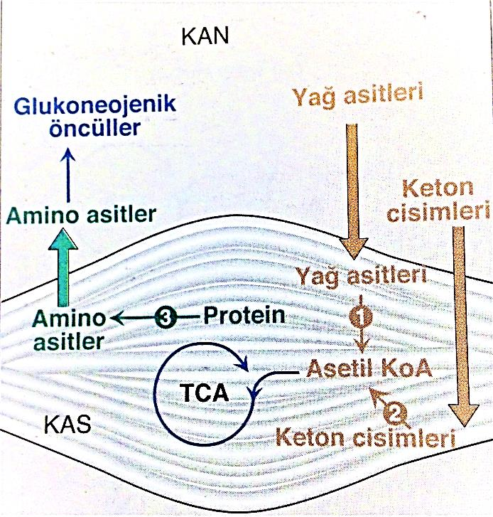
Yağ Metabolizması
Açlığın ilk 2 haftasında, kas, yağ dokudan yağ asitlerini ve karaciğerden keton cisimlerini yakıt olarak kullanır. Açlıktan yaklaşık 3 hafta sonra, kas keton cismi kullanımını azaltır ve hemen hemen sadece yağ asitlerini okside eder. Bu durum dolaşımda bulunan keton cisimlerinin artmış seviyelerini daha yüksek düzeylere ulaştırır.
Kasın keton cisimlerini kullanımının azalması ile ilişkili olarak kandaki miktarlarının yükselmesinin sonucunda bu bileşiklerin beyin tarafından yararlanımı artmaktadır.

Slide 38
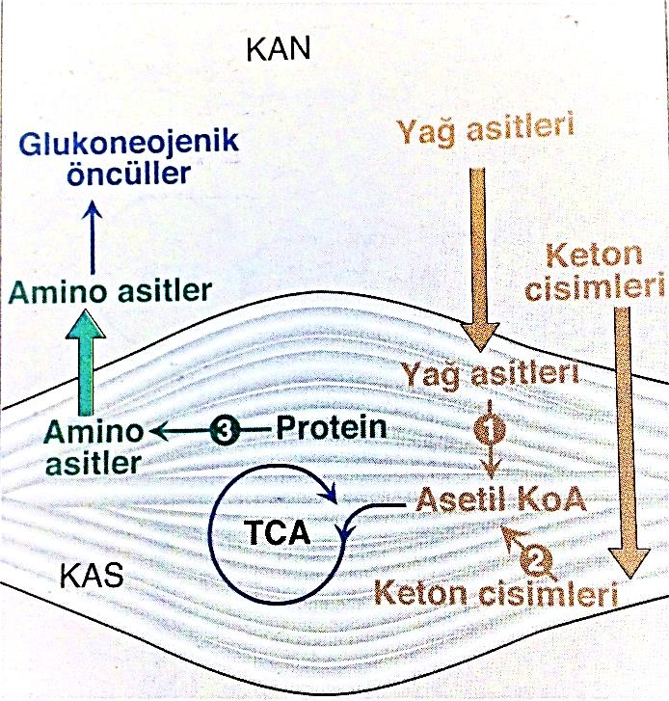
Protein Metabolizması
Açlığın ilk günlerinde, glukoneogenez için karaciğer tarafından kullanılacak olan amino asitleri sağlamak üzere kas proteinleri hızlıca yıkılırlar. Kas glukagon reseptörlerine sahip olmadığı için insülindeki düşüş kas proteolizini başlatır ve glukokortikoidlerdeki artış sürekli hale getirir.
Not: Alanin ve glutamin miktar olarak kaslardan salınan en önemli glukoneojenik amino asitlerdir. Bu cisimler dallı-zincirli amino asitlerin yıkımı ile üretilmektedir. Açlığın ilk birkaç haftasında, keton cisimlerini enerji kaynağı şeklinde kullanmaya başlayan beynin yakıt olarak glikoza olan gereksiniminin azalmasına paralel biçimde kas proteoliz oranında düşüş gerçekleşir.

Slide 39
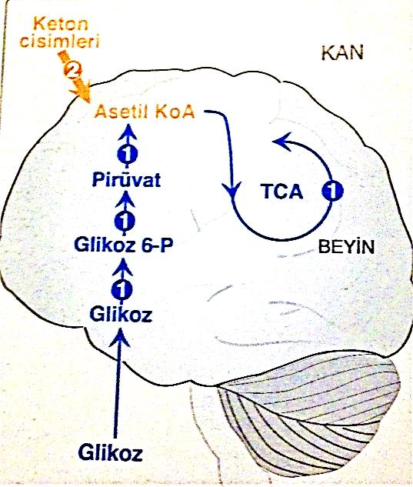
4. AÇLIKTA BEYİN
Açlığın ilk günlerinde, beyin glikozu sadece bir yakıt olarak kullanmaya devam eder.
Proteolizden gelen amino asitler ve lipolizden elde edilen gliserol gibi glukojenik öncül kaynaklı hepatik glukoneogenez ile kan glikozunun devamlılığı sağlanır. Uzamış açlıkta (2—3 haftadan daha fazla), plazma keton cisimlerinin seviyeleri anlamlı derecede yükselmektedir ve beyin için glikozun yerine birincil yakıt haline gelir. Bu durum, glukoneogenez için protein katabolizmasına duyulan gereksinimi azaltır: keton cisimleri glikozun ve bunun yanında kas proteinin yerin alır.

Slide 40
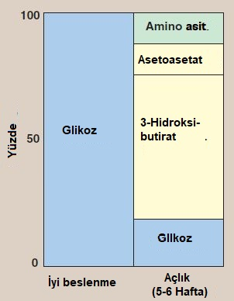
Enerji gereksinimini karşılamak için beynin kullandığı yakıt kaynakları

Slide 41
5. AÇLIKTA BÖBREK
Açlık devam ederken, erken döneminde ve devamında, böbrek önemli rol oynar.
Glikoz 6-fosfataz dahil olmak üzere, böbrek glukoneogenez enzimlerini eksprese eder ve açlığın geç dönemlerinde glukoneogenezin %50’si burada meydana gelir. (böbreğin kendisi bu glikozun bir kısmını kullanır.)
Böbrek, ayrıca, keton cisimlerinin artan üretimi ile birlikte görülen asidozun önlenmesini sağlar.
Dallı-zincirli aminoasitlerin kas metabolizmasından salınan glutamin böbrek tarafında alınır ve renal glutaminaz ile glutamat dehidrogenazın etkisiyle, glukoneogenezde substrat olarak kullanılabilen α-ketoglutarat ve ilave olarak amonyak (NH3) üretilir. NH3 keton cisimlerinin ayrışmasından elde edilen H+’i alır ve idrarla NH4+, olarak atılır, vücuttaki asit yükü azalır.
Uzun süreli açlıkta, sonrasında, azotun üre yapısında uzaklaştırılmasından amonyak yapısında uzaklaştırılmasına dek bir değişim söz konusudur.

